Slide 1
INTRODUKTION
Jobsøgning
AOF © 2024

Slide 2
Jobsøgning
1. Digitale platforme og portaler til jobsøgning
2. Forberedelse og research til ansøgningen
3. Værktøjer til ansøgning og CV
4. Ansøgning og CV
5 Opfølgning og evaluering
AOF © 2024

Slide 3
Jobsøgning
1. Digitale platforme og portaler til jobsøgning
Overblik over jobportaler (f.eks. Jobindex, Jobnet, LinkedIn Jobs)
Sociale medier i jobsøgningen (LinkedIn, Facebook, Twitter)
Virksomheders egne karrieresider
Branchespecifikke jobportaler
Effektiv brug af søgefunktioner og filtre
AOF © 2024

Slide 4
Jobsøgning
2. Forberedelse og research til ansøgningen
Analyse af jobopslag og nøgleord
Research af virksomheden og branchen
Identificering og match af egne kompetencer og erfaringer
Analyse af eget netværk og potentielle referencer
Forberedelse af digitale præsentationer (f.eks. video-CV eller portfolio)
AOF © 2024

Slide 5
Jobsøgning
3. Værktøjer til ansøgning og CV
AI-baserede CV-generatorer og -optimeringsværktøjer (f.eks. Jobmakker, …)
Sprogforbedringsværktøjer (f.eks. Skrivsikkert, AppWriter, retmintekst.dk)
Design- og layoutværktøjer til CV (f.eks. Canva, Adobe, novoresume.dk, www.cv.dk)
Jobmatching platforme (f.eks. Jobindex, Ofir, Stepstone, Indeed, etc. )
Brugerdelte redigeringsværktøjer til feedback (f.eks. Google Docs, Microsoft 365)
AOF © 2024

Slide 6
Jobsøgning
4. Ansøgning og CV
Opbygning af et digitalt CV (struktur og indhold)
Tilpasning af CV til specifikke stillinger
Udformning af en overbevisende ansøgning
Brug af håndteringsvenligt format (pdf)
Inkorporering af nøgleord og relevante kompetencer
AOF © 2024

Slide 7
Jobsøgning
5 Opfølgning og evaluering
Registrering, organisering og arkivering af ansøgninger
Digital opfølgning på ansøgninger (e-mails, telefonopkald)
Forberedelse til jobinterviews (online?)
Evaluering af ansøgningsprocessen og feedback
Kontinuerlig opdatering af online profiler og CV
AOF © 2024

Slide 8
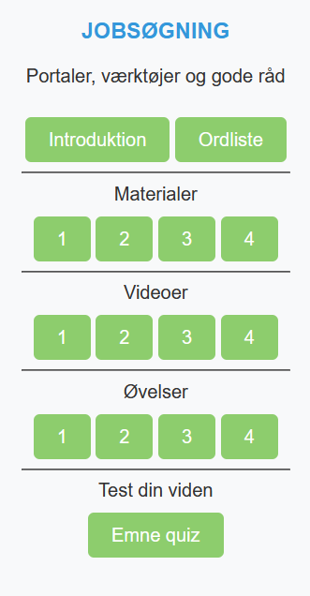
Jobsøgning
Tid til digital fordybelse og øvelser
AOF © 2024

